Slide 1
Алгоритм обслуживания покупателя
Эркин-кызы Айданек
Студентка 313 группы

Slide 2
Плохое обслуживание может погубить аптеку расположенную в хорошем месте, и наоборот, качественное обслуживание будет привлекать покупателей даже в неудачно расположенную аптеку. Это мощный инструмент в конкурентной борьбе.
Поэтому, каждая уважающая себя аптека должна иметь стандарты обслуживания покупателей.

Slide 3
Стандарт обслуживания можно представить в виде трех основных раз­делов:
Приветствие.
Диалог с клиентом - консультиро­вание:
выявление потребностей;
непосредственная консультация клиента;
терапевтическая цепочка (доппро- дажа);
непосредственно продажа (отпуск товара);
прощание.

Slide 4
3)Дополнительные положения:
работа с возражениями, в т. ч. по цене;
работа с очередью;
работа в стандартных ситуациях;
трехступенчатый контроль;
слова/фразы, нежелательные к упо­упо­треблению при разговоре с клиен­том;
слова, рекомендуемые к использова­нию в процессе эффективной про­дажи.

Slide 5
приветствие
Основной задачей, которую необхо­димо достигнуть во время приветствия, является установление доброжелательного контакта с покупателем.
Когда посетитель заходит в аптеку, фармацевт должен:
установить с клиентом визуальный контакт, посмотреть на него друже­любно (с улыбкой);
отложить все дела;
поздороваться по собственной инициативе: “Добрый день (утро, вечер)!”; “Здравствуйте!”;
извиниться перед посетителем, если не может положить трубку и выну­жден продолжить разговор по теле­фону.

Slide 6
Если посетитель не ответил на приветствие и самостоятельно рассматривает, то эффективно приме­нять следующий алгоритм: примерно две минуты подождать, а затем задать один из вопросов:
Может быть вам подробнее рас­сказать о заинтересовавшем вас препарате?
Вам помочь в выборе?
Я готов(а) подсказать, где находится интересующий вас препарат.
Если вам понадобится консультация или помощь, я с удовольствием от­вечу на ваши вопросы.
Неэффективно задавать вопросы ранее двух минут пребывания клиента в аптеке, это может лишь отпугнуть его.

Slide 7
Потенциальному покупателю важно привыкнуть к окружающей обстановке, почувствовать себя ком­фортно, и тогда он будет готов воспри­нять такие вопросы. Желательно до этого момента не терять клиента из виду, однако не стоит рассматривать его, не отрывая глаз. Если посетитель подошел к фармацевту и что-то у него спросил, фармацевт в любом случае должен ответить.

Slide 8
Важно всегда ком­ментировать свои действия, это по­зволяет клиенту следить за развитием процесса и чувствовать себя более комфортно.
Фразами, позволяющими коммен­тировать процесс, могут являться:
Да, минутку, посмотрим по компью­теру. ..
Сейчас посмотрим...

Slide 9
Выявление потребностей клиента
Если клиент не знает, какой препа­рат ему необходим, то следует задать ему ряд открытых и/или альтернатив­ных вопросов, требующих развернутых ответов.
Уточните состояние больного, полу­чите информацию о симптомах (“Какие у вас симптомы?”, “Что беспокоит?”).
Уточните, кому предназначен пре­парат и получите информацию о паци­енте, задавая вопросы о возрасте, фи­зиологических особенностях (возможно, пациентка беременная или кормящая женщина, есть нарушение выведения и т. п.).

Slide 10
При необходимости задайте уточ­няющие вопросы:
Как давно у вас кашель (или другой симптом)?
Как часто у вас бывают подобные жалобы?
Какой у вас кашель?
Какие препараты вы принимаете еще?
У вас когда-нибудь была неперено­симость препаратов?
Обращались ли вы с этим к врачу?

Slide 11
Важно на протяжении всего диалога внимательно слушать и слышать клиен­та, проявлять заинтересованность к его проблеме, поддерживать визуальный контакт.

Slide 12
Консультация клиента
При консультации клиента важно соблюсти баланс между выгодой клиен­та и выгодой аптеки.
Стандарт должен обеспечивать баланс выгоды клиента и выгоды аптеки. Выгода клиента за­ключается в приобретении действи­тельно необходимых ему препаратов, выгода аптеки - в продаже наиболее “прибыльных” товаров.

Slide 13
Для того чтобы во время консультации фармацевт смог подобрать оптимальный препарат, руководство аптеки подготовил списки препаратов первого (второго, третьего) приоритета и списки маркерных позиций.

Slide 14
Фармацевту следует предложить несколько (2-3) препаратов по выявленной потребности. Лучше, если первостольник не просто предложит, но и покажет товар клиенту, чтобы он мог его потрогать: товар приобретается ча­ще, если у покупателя есть возможность его потрогать.

Slide 15
Описание препаратов необходимо начинать с товара первого приоритета. Важной задачей фармацевта является четкое объяснение клиенту, чем препа­раты различаются между собой. Очень часто в аптеках можно услышать, как первостольник называет препараты простым списком.
Покупатель не специалист и для него такое предложение звучит следующим образом: “У нас есть 6 препаратов для вас. Первый стоит 10 рублей, шестой - 50. Вам какой - первый или четвертый? Третий? Ну, хорошо, с вас 15 рублей”.
Необходимо всегда говорить о свойствах и различи­ях (не ценовых) на основании опреде­ленных потребностей клиента.

Slide 16
Презентация выгоды может быть следующей:
лекарство обладает большей эффек­тивностью;
цена курса лечения у этого препара­та получается ниже
у этого препарата эффект наступает быстрее;
это более современный препарат;
этот препарат не вызывает сонливо­сти и т. д.

Slide 17
Доппродажа, терапевтическая цепочка
Терапевтическая цепочка – это такая последовательность рекомендации препаратов, при которой обеспечивается комплексное лечение заболе­вания.
Например, антибиотик + поли­витаминный комплекс + пробиотик.

Slide 18
Важно, чтобы фармацевты понимали: предлагать терапевтическую цепочку нужно не только потому, что это выгодно аптеке, а потому, что это обуславливает комплексное лечение пациента (увеличивается эффектив­ность лечения, снижаются побочные эффекты, улучшается лекарственная переносимость и т. д.).
Необходимо, чтобы при любой возможности фармацевт осуществлял доппродажу по принципу терапевтиче­ской цепочки.

Slide 19
При осуществлении доппродажи уместно задавать следующие вопросы:
Знаете ли вы, что в вашем случае необходимо принимать еще и...?
Вы сейчас принимаете препараты, стимулирующие иммунитет?
Какие витамины вы сейчас принимаете?
Вы знаете, что для быстрого эффекта необходимо одновременно принимать препараты, стимулирующие. . ?

Slide 20
Непосредственная продажа и завершение диалога с клиентом
При завершении покупки фармацевт произносит:
“Ваша покупка на... рублей”;
принимает деньги от клиента, пере­считывает их, проверяет подлин­ность купюр на детекторе, называет сумму принятых денег клиенту (“Спасибо. Вы дали... рублей” или “Спасибо. Ваши... рублей.”;
пересчитывает деньги на глазах у клиента и передает ему сдачу, называя ее точную сумму, а чек, положив его в фасовочный пакетик, отдает вместе с товаром со словами: “По­жалуйста, ваш чек и ваша сдача рублей.”
Если клиент дал денег без сдачи, следует поблагодарить его: “Спасибо, что без сдачи”.

Slide 21
Слова прощания обязательны. Они говорят о вежливости и внимательном отношении к клиентам, они обязатель­ны, даже если посетитель не стал в этот раз нашим покупателем.

Slide 22
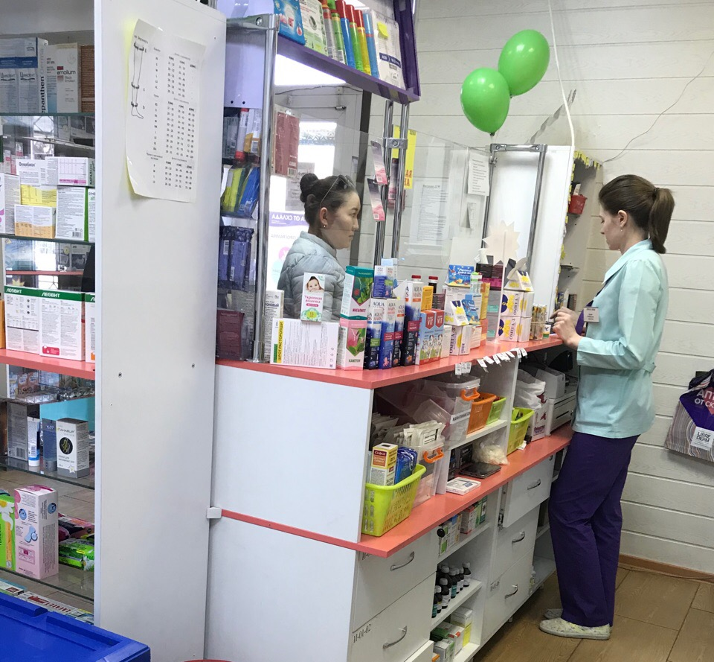
Соблюдая все эти простые стандарты обслуживания, фармацевты «Аптека от склада центр №4» с удовольствиям ходят на работу, где к ним ходят удовлетворенные обслуживанием покупатели всех возрастов!

Slide 23
СПАСИБО ЗА ВНИМАНИЕ!

